Slide 1
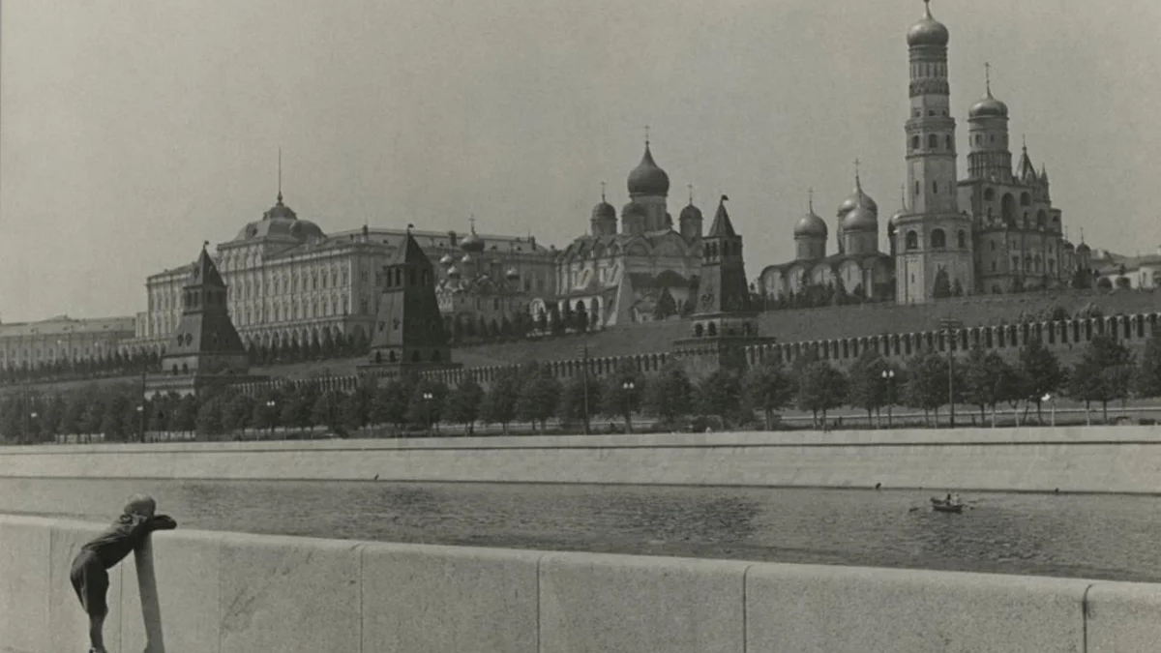
Andrej Platonov – Mosca felice

Slide 2
Romanzo pubblicato per la prima volta in Russia agli inizi degli anni ’90 VIAGGIO DA LENINGRADO A MOSCA: opera più voluminosa
«il romanzo della delusione infinita»
Romanzo non concluso, o perlomeno non redatto, ma comunque terminato
Bambina orfana (Mosca Ivanovna Cestnova) – orfanatrofio – fughe – ritorno – tema sul suo futuro

Slide 3
Viktor Vasil’evic Bozko
Descrizione della stanzetta
Geometra e urbanista e anche segretario del giornale murale
Riceve lettere da tutto il mondo, lettere scritte in esperanto; gli mandano anche soldi
Bella definizione dell’URSS: il freddo paese riscaldato da amicizia e lavoro
È lui che paga la scuola di aereonautica di Mosca (forte valore simbolico – conquista del cielo – uomo che aveva le ali)

Slide 4
Incidente – viene esonerata per due anni dall’aviazione
Un giorno accoglie un senzatetto
Nuovo lavoro al Commissariato militare
Compare nuovo personaggio: il chirurgo Simbikin – operazione al bambino con il tumore al cervello; vorrebbe scoprire il segreto dell’immortalità (v. filosofia di Fedorov, cosmismo)
Altro personaggio: Sartorius, ingegnere meccanico. Amore corrisposto tra lui e Mosca. Ritiene però che all’origine di tutti i problemi vi sia l’anima. A un certo punto rinuncia alla proprio identità e ne acquista una nuova (diventa Grunjachin). Acquista un passaporto al mercato, dimentica tutte le sue ambizioni, lavora alla mensa della fabbrica e sposa la moglie abbandonata di un collega.
  7u

Slide 5
La metropolitana di Mosca
https://yandex.ru/search/?text=%D0%BC%D0%BE%D1%81%D0%BA%D0%BE%D0%B2%D1%81%D0%BA%D0%BE%D0%B5+%D0%BC%D0%B5%D1%82%D1%80%D0%BE+%D1%81%D0%B0%D0%BC%D0%BE%D0%B5+%D0%BA%D1%80%D0%B0%D1%81%D0%B8%D0%B2%D0%BE%D0%B5+%D0%B2+%D0%BC%D0%B8%D1%80%D0%B5&lr=10448&src=suggest_B
15 linee
268 stazioni
Anno di costruzione della prima linea: 1935
9 milioni di passeggeri in media al giorno

Slide 6

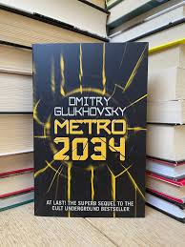
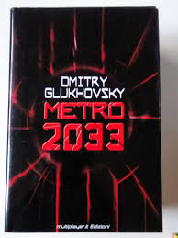

Slide 7
Komjagin
Personaggio ambiguo; una sorta di Oblomov sovietico. Triste pensionato. È lui l’uomo dell’incipit del romanzo, l’uomo con la fiaccola in mano. Non vi è però nulla di eroico in quell’episodio (pag. 109).
Lui cerca di morire, ma non ci riesce. Allora Mosca ha pietà di lui e gli permette di distendersi accanto a lei
Sporco, sciatto, ozioso, è l’antiideale per eccellenza. Sposa Mosca

Slide 8
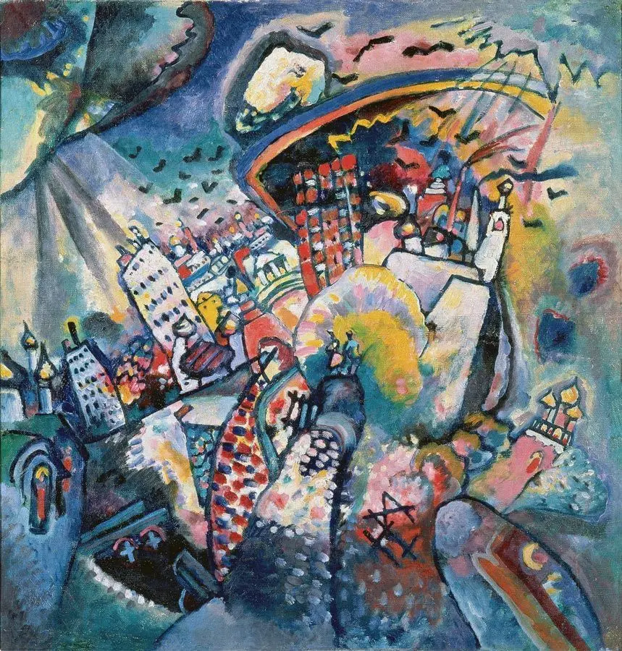
Mosca illuminata, viva, fremente

Slide 9
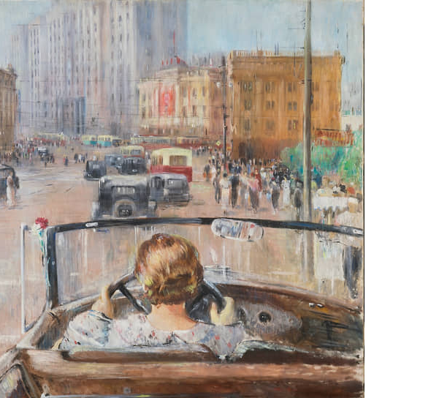
Jurij Pimenov, La nuova Mosca (1936)

Slide 10
Problema della felicità
Titolo ironico???
La felicità come parola d’ordine dell’epoca
Verità e felicità come sinonimi
Tutti i personaggi del romanzo sentono una voce e cercano di trovare una risposta
La donna comunista è un ossimoro;
Caratteristica fisica di Mosca sempre ricordata: è in carne; durante tutto il romanzo cerca di autodistruggersi

Slide 11
LA MUSICA
Figura del violinista che suona Beethoven nel cortile. Mosca ascoltandolo si ricorda dell’episodio della sua infanzia.
Musica come possibilità di collegare la propria esistenza individuale a quella collettiva

